Slide 1
Vue前端基础

Slide 2
前端现状

Slide 3
传统模式: html + js + jquery + 各类工具
当下模式: Vue/React/Angular
小程序:h5 + 小程序特性
传统模式
html + css + js
当下模式
h5: html+css+js
H5
andrioid
移动端
ios
pc端
产品
小程序
其他端..

Slide 4
当下模式: Vue/React/Angular
新的语法,新开发方式,新特性
新模式的代码都可以理解为中间过程
转化
注意,转化过程是框架帮我们实现的,我们无需关注
html + js + css

Slide 5
结论:框架最后的产物还是Html+js+css,框架只不过需要采用新的开发模式去开发,然后框架自动帮我们实现转化的中间过程,新的开发过程一定是更简单,高效的

Slide 6
尤雨溪谈Vue.js：“我在 Google 的工作需要在浏览器上进行大量原型设计，于是我想要尽快获得有形的东西。

Slide 7
Vue诞生技术背景
移动互联网时代井喷,大量的需求和产品
前端开发要求 更快,更复杂的前端逻辑业务
传统方式臃肿,众多框架和开发模式难以统一
Vue诞生!!!
单页应用开始风靡,开发体验和使用体验占据主导
Angular和React相继推出促进前端的新变革

Slide 8
Vue特点
传统模式: 更新数据通过dom
Vue: 几乎和dom不再打交道
Vue: MVVM
传统模式: 数据同步繁琐
Vue: 指令
Vue: 极其简单
传统模式: 复用代码麻烦
Vue: 极其简单
Vue: 组件化
传统模式: 关注点众多
Vue: 极其简单
Vue: 数据驱动视图

Slide 9
传统模式
View(页面)
前端逻辑
传统模式中,前端逻辑直接与DOM发生关系,于是我们认为页面就是数据,数据在页面上

Slide 10
MVVM模式
MVVM模式采用双向绑定（data-binding）：View的变动，自动反映在 ViewModel，
View(页面)
ViewModel
Model(数据)
MVVM模式中,不再需要直接和DOM发生关系,我们只需要关注页面背后的数据即可,数据变化则页面一定变化,因为ViewMode帮助我们实现了中间的过程

Slide 11
SPA特点
传统网站模式
所有的资源都会一次次请求,资源包括html,js,css,图片,视频
网页1
服务器
网页2
网页3
spa网站模式
模块1
服务器
所有资源仅通过一次请求,以后页面模块的切换不会再进行请求
模块2
唯一网页
模块3

Slide 12
SPA原理1
模块1
模块2
唯一网页
SPA主要的技术点在于 在前端如何进行模块切换,并且不触发后端请求,
一旦发生页面刷新,唯一网页的内容就会被重置,导致所有的工作被推倒重来
模块3
所以,我们需要一个 可以切换前端模块的功能,不能导致页面刷新,一般来讲,页面地址栏是改变网页的地址的地方,我们看看这个部分有没有可操作性

Slide 13
SPA原理2
https://www.baidu.com/s?wd=vue&rsv_spt=1&rsv_iqid=0x9977d141002433dd&issp=1&f=8&rsv_bp=1&rsv_idx=2&ie=utf-8&rqlang=cn&tn=baiduhome_pg&rsv_enter=1&oq=111&rsv_t=3251tqP9jJW08PohYkhURw%2FvI2igOsFHFH5QMIw09P%2FUL1wqnX4sDP5mB5eJsxyL%2BnG1&rsv_sug1=8&rsv_sug7=100&rsv_pq=ae8fd6870023dc6a&rsv_sug3=6&rsv_sug2=0&inputT=188103&rsv_sug4=188103
https://www.baidu.com是网站域名部分,一旦改变网页肯定会刷新
?wd=vue...是地址参数部分,一旦改变网页也一定会刷新
网页地址后面还可以加一个叫做锚点的东西是放在关键字符 #后面的

Slide 14
SPA原理3
最关键的是 锚点的改变 不会触发页面的刷新,并且我们可以通过事件监听到锚点的改变,这样一来我们就可以在这个位置做一些动作
https:///www.baidu.com#1 变化到
https:///www.baidu.com#2 不会触发页面的刷新
这种方式实现的叫做前端路由,即根据当前的hash值(即我们说的锚)改变来进行相应的切换模块

Slide 15
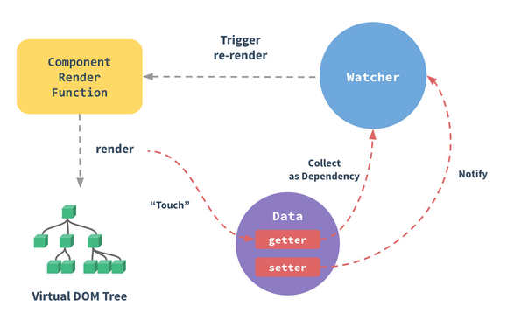
数据驱动和组件式编程
数据驱动：

Slide 16
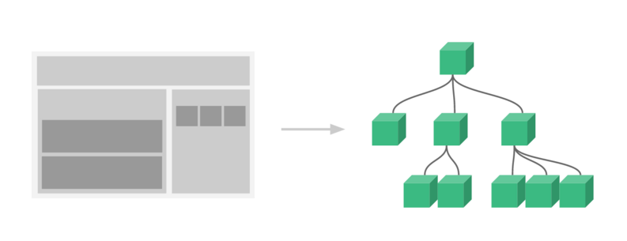
组件式编程
这个理念不是来源于vue, 把web组件式开发发扬光大的应该是react了,组件开发是一种朴素的开发思想,分而治之,大型系统拆分成一个个的小模块小组件,分配给不同的人。额外的好处是顺便能复用这个组件。

Slide 17
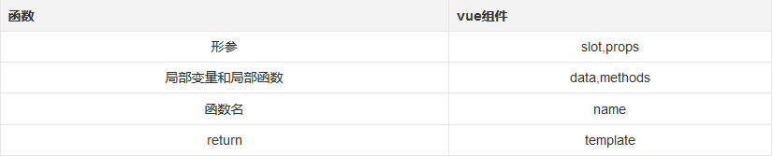
理解组件的思想可以类比函数。一个函数包含哪些东西呢？
  1.形参
  2.局部变量
  3.函数名
  4.返回值
那对应到vue中又是什么呢?

Slide 18
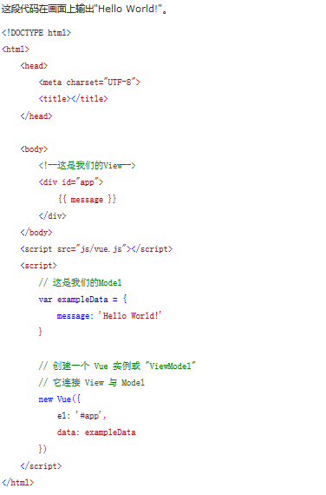
Vue之Hello World！

Slide 19
Vue之Hello World！
使用Vue的过程就是定义MVVM各个组成部分的过程的过程。
  1.定义View
  2.定义Model
  3.创建一个Vue实例或"ViewModel"，它用于连接View和Model
在创建Vue实例时，需要传入一个选项对象，选项对象可以包含数据、挂载元素、方法、模生命周期钩子等等。
在这个示例中，选项对象的el属性指向View，el: '#app'表示该Vue实例将挂载到<div id="app">...</div>这个元素；data属性指向Model，data: exampleData表示我们的Model是exampleData对象。
Vue.js有多种数据绑定的语法，最基础的形式是文本插值，使用一对大括号语法，在运行时{{ message }}会被数据对象的message属性替换，所以页面上会输出"Hello World!"。

Slide 20
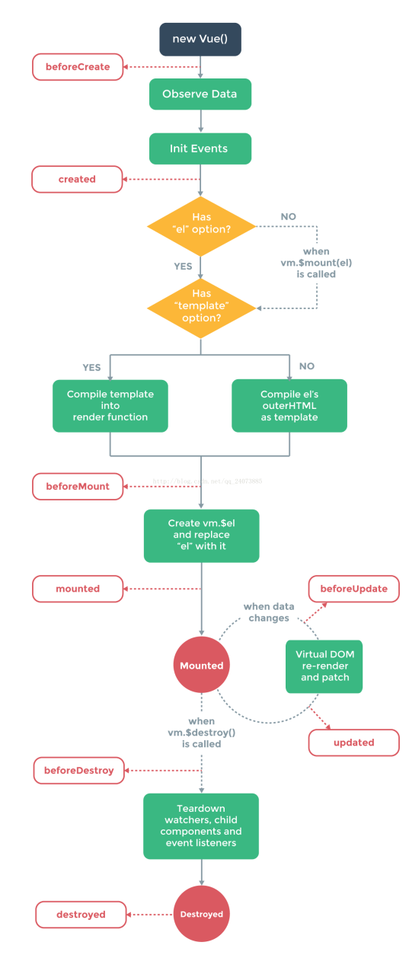
生命周期

Slide 21
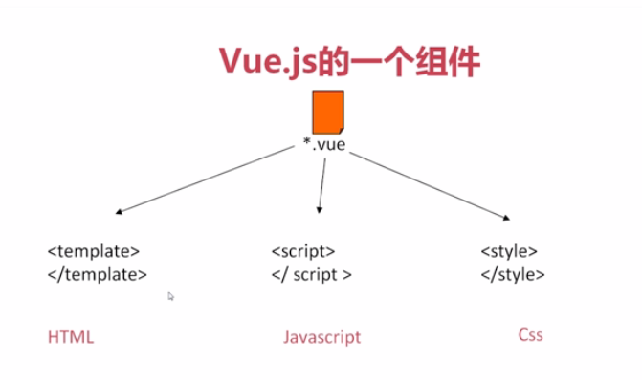
从Vue到页面

Slide 22
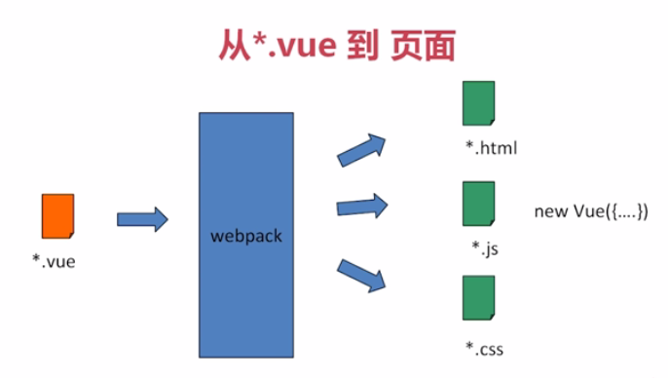
从Vue到页面

Slide 23
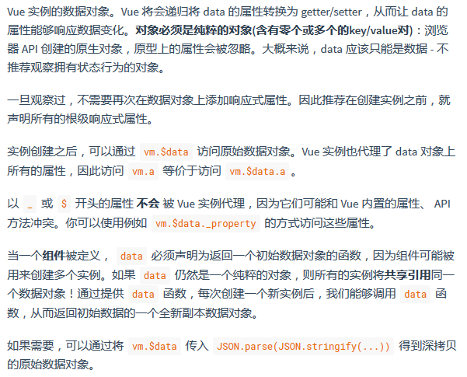
Vue组件的重要选项
data:

Slide 24


Vue组件的重要选项
props:
methods:
watch:
computed:

Slide 25
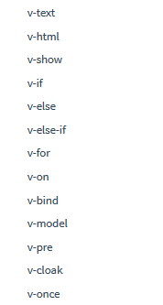
Vue常用指令

Slide 26
结束

